Slide 1
ОБ ОСОБЕННОСТЯХ ПРОВЕДЕНИЯ
ПРИЁМНОЙ КАМПАНИИ
В ВЫСШИЕ УЧЕБНЫЕ ЗАВЕДЕНИЯ
ХАБАРОВСКОГО КРАЯ
В 2020 ГОДУ
МАКУРИН Игорь Валерьевич, заместитель министра образования и науки Хабаровского края-
начальник управления профессионального образования

Slide 2
АКТУАЛЬНЫЕ ЗАДАЧИ НА ПЕРИОД ПРОВЕДЕНИЯ ПРИЁМНОЙ КАМПАНИИ 2020
02
Приказ Министерства науки и высшего образования Российской Федерации
от 15 мая 2019 года № 314
"Об установлении организациям, осуществляющим образовательную деятельность, контрольных цифр приема по специальностям и направлениям подготовки на 2020/21 учебный год"
Организация набора для обучения по программам бакалавриата и специалитета 4221 чел. (-4,2 %), в том числе по очной форме обучения 3601 чел. (-1,8 %)
Набор для обучения за счет федерального бюджета в 8 вузах и 3 филиалах, расположенных в Хабаровском крае
Приказ Минобрнауки РФ от 11.10.2015 № 1147 «Об утверждении Порядка приема на обучение по программам бакалавриата, специалитета и магистратуры»
Распоряжение Правительства РФ от 04.03.2020 № 514-р «О внесении изменений в перечень специальностей, утв. распоряжением Правительства РФ от 11.02.2019 № 186-р, и установлении на 2020 год квоты приема на целевое обучение по образовательным программам высшего образования»
Приказ Минобрнауки РФ от 06.09.2019 № 729 «Об установлении минимального количества баллов ЕГЭ»
Приказ Минобрнауки РФ от 03.04.2020 № 547 «Об особенностях приема на обучение по образовательным программам высшего образования на 2020/21 учебный год»

Slide 3
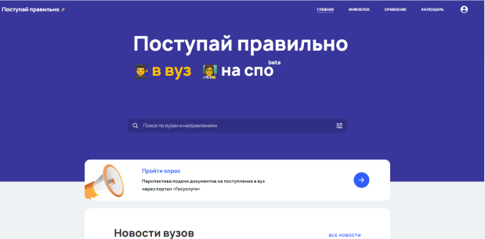
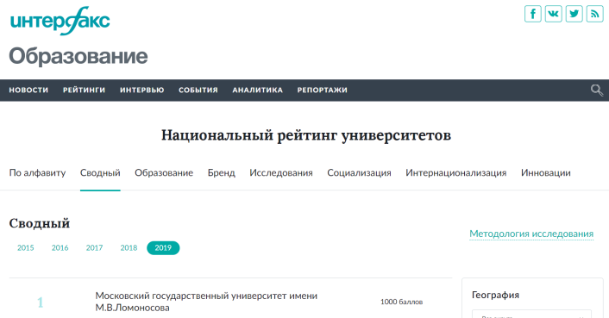
ИНФОРМАЦИЯ О ПРЕДЛАГАЕМЫХ ОБРАЗОВАТЕЛЬНЫХ ПРОГРАММАХ
03
Информационный портал
Поступай правильно
Информационный портал
Мониторинг эффективности деятельности организаций высшего образования
www.abitur.cbias.ru/
www.indicators.miccedu.ru/monitoring/
Национальный рейтинг университетов Интерфакс
Официальные сайты
вузов Хабаровского края
До 01 июня будет завершено размещение информации
особая квота и квота целевого приема;
количество мест в общежитии;
расписание вступительных испытаний
www.academia.interfax.ru/ru/ratings

Slide 4
ОСОБЕННОСТИ ПРОДВИЖЕНИЯ
ОБРАЗОВАТЕЛЬНЫХ ПРОГРАММ
04
Проведение виртуальных дней открытых дверей
Проведение виртуальных экскурсий
Получение актуальной информации о правилах поступления в вуз
Возможность получения информации от компетентных сотрудников вуза
I
I I
Знакомство с МТБ вуза
Оценка условий реализаций образовательных программ
Посещение онлайн лекций
I I I
I V
Дистанционное участие в конкурсах, олимпиадах
Знакомство с профессорско-педагогическим составом
Более осознанный выбор профессии
Возможность получения дополнительных баллов (до 10 баллов), учитываемых при формировании конкурсных баллов

Slide 5
СРОКИ ПРОВЕДЕНИЯ ПРИЁМНОЙ КАМПАНИИ 2020
05
СРОКИ ПОДАЧИ ДОКУМЕНТОВ
СРОКИ ЗАЧИСЛЕНИЯ
Приоритет
20.06
Интервалы между
волнами остались
без изменений
Начало приема документов
Завершение приёма документов от абитуриентов для сдачи экзаменов вуза
Завершение приёма документов от абитуриентов с ЕГЭ
9 дней
23 дня
Только заявление
о согласии
ОСОБЕННОСТИ ИСЧИСЛЕНИЯ ПЕРИОДОВ
Особая, целевая
квота
I волна
II волна
ПЕРИОДЫ ИСЧИСЛЯЮТСЯ В КАЛЕНДАРНЫХ ДНЯХ
ОТПРАВНОЙ ТОЧКОЙ ЯВЛЯЕТСЯ ДАТА ОФИЦИАЛЬНОГО ОБЪЯВЛЕНИЯ РЕЗУЛЬТАТОВ ЕГЭ, ПРОВОДИМОГО В ОСНОВНОЙ ПЕРИОД
не позднее 5 календарного дня
Информация
о дополнительном приёме

Slide 6
ИНФОРМАЦИОННОЕ ВЗАИМОДЕЙСТВИЕ
С АБИТУРИЕНТОМ
06
Подача документов посредством электронной информационной системы вуза
Скан-копия или фотография документа
Подача документов с помощью суперсервиса Поступай в вуз онлайн
Скан-копия или фотография документа
Проверка вузом представленных копий
полноты
достоверности
Подача заявления о согласии на зачисление
Подача до зачисления
Подача выбранным способом
Представление оригиналов документов в течение 1 года после зачисления
Документ об образовании
Документ с результатами медицинского осмотра

Slide 7
ВСТУПИТЕЛЬНЫЕ ИСПЫТАНИЯ, ПРОВОДИМЫЕ В ВУЗЕ САМОСТОЯТЕЛЬНО
07
АБИТУРИЕНТЫ
ПО ОБЩЕОБРАЗОВАТЕЛЬНЫМ ДИСЦИПЛИНАМ
дети-инвалиды, инвалиды
выпускники техникумов, колледжей, вузов
иностранные граждане
ДОПОЛНИТЕЛЬНЫЕ ИСПЫТАНИЯ
абитуриенты, поступающие на специальности творческой направленности
абитуриенты, поступающие на специальности, по которым оценивается уровень профессиональной подготовленности
ТЕХНОЛОГИЯ
В 2020 году применяются дистанционные технологии
при условии идентификации личности абитуриента
+
КОНКУРСНЫЙ БАЛЛ
ВСТУПИТЕЛЬНЫЕ
ИСПЫТАНИЯ
ИНДИВИДУАЛЬНЫЕ
ДОСТИЖЕНИЯ

Slide 8
ОСНОВНЫЕ РЕКОМЕНДАЦИИ
АБИТУРИЕНТАМ И ИХ РОДИТЕЛЯМ
08
Активизация участия в конкурсах и олимпиадах, проводимых выбранным вузом
Предварительная регистрация на Едином портале государственных и муниципальных услуг
Постоянный мониторинг сайтов выбранных вузов в части, касающейся актуализации правил приема в образовательную организацию
Ответственное отношение при принятии решения о подаче заявления о согласии на зачислении в конкретную образовательную организацию

Slide 9
ОБ ОСОБЕННОСТЯХ ПРОВЕДЕНИЯ
ПРИЁМНОЙ КАМПАНИИ
В ВЫСШИЕ УЧЕБНЫЕ ЗАВЕДЕНИЯ
ХАБАРОВСКОГО КРАЯ
В 2020 ГОДУ
МАКУРИН Игорь Валерьевич, заместитель министра образования и науки Хабаровского края-
начальник управления профессионального образования

